Slide 1




Conceptos de Algoritmos
Datos y Programas
Clase 3-4

Slide 2

CADP – TEMAS
ALCANCE DE VARIABLES
EJERCICIO – PREGUNTAS FINALES
Clase 3-4
Notes:
Hay algunas diapositivas que tenemos que decidir que hacer……

Slide 3

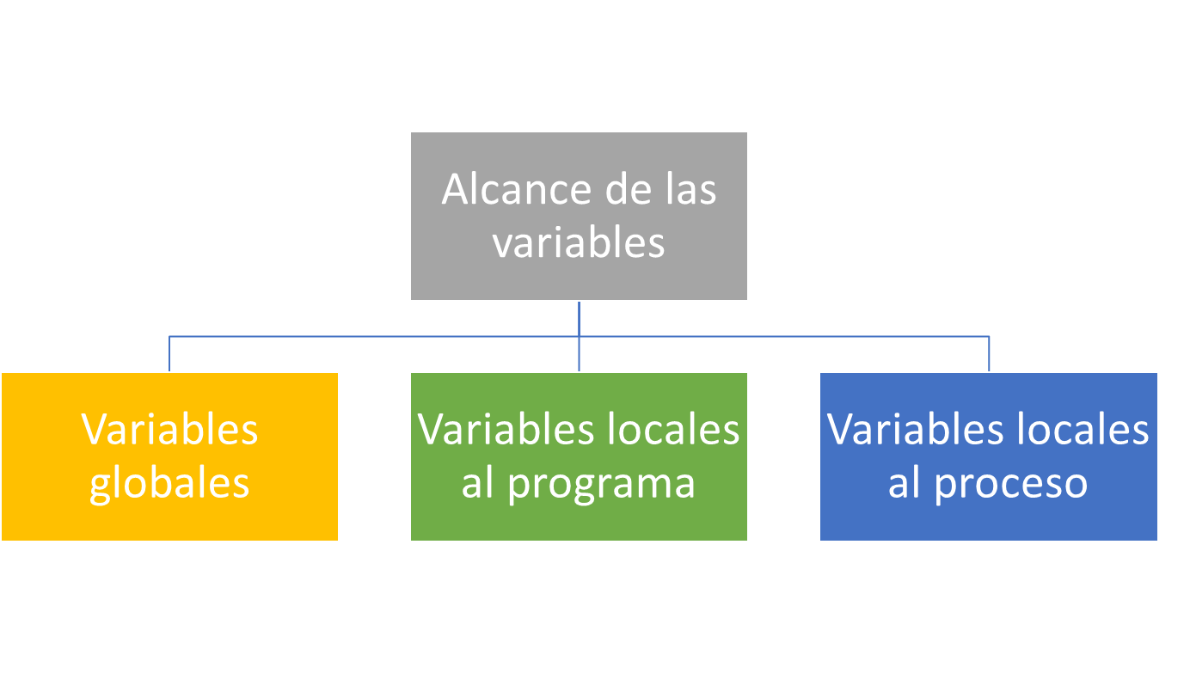
CADP – MODULARIZACION
ALCANCE DE LAS VARIABLES
Clase 3-4

Slide 4
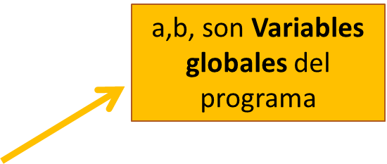
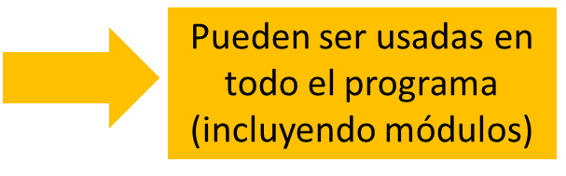

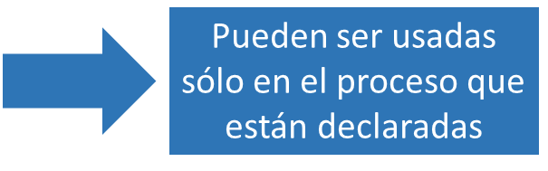
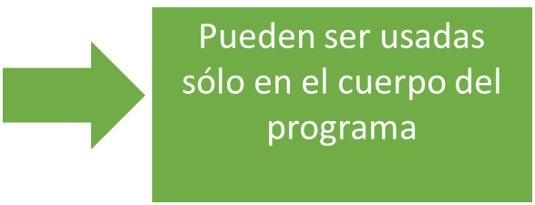

CADP – MODULARIZACION
ALCANCE DE LAS VARIABLES
Program alcance;
Var
a,b: integer;
procedure prueba;
Var
c: integer;
Begin
End.
Var
d:integer;
Begin
End.
Clase 3-4
CADP

Slide 5
CADP – MODULARIZACION
ALCANCE DE LAS VARIABLES
Program alcance;
Const
…
Type
…
Var
a,b: integer;
Procedure prueba;
Var
c: integer;
Begin
End.
Var
d:integer;
Begin
End.
Program alcance;
Const
…
Type
…
Var
a,b: integer;
Procedure prueba;
Var
c: integer;
Begin
End.
Var
d:integer;
Begin
End.
Program alcance;
Const
…
Type
…
Var
a,b: integer;
Procedure prueba;
Var
c: integer;
Begin
End.
Var
d:integer;
Begin
End.
Clase 3-4
CADP

Slide 6

CADP – MODULARIZACION
ALCANCE DE LAS VARIABLES
Program alcance;
Var
x,y: integer;
Procedure prueba;
Var
x:integer;
Begin
x:= 34 DIV 3;
write (x);
End;
Var
x:integer;
Begin
x:= 8; y:=9;
prueba;
write (x);
write (y);
End.
Variables de programa (globales)
x:=
y:=
9
Qué imprime?
Variables del proceso prueba
x:=
11
Imprime 11
Variables del programa (locales)
x:=
8
Imprime 8
Imprime 9
Clase 3-4

Slide 7
CADP – MODULARIZACION
ALCANCE DE LAS VARIABLES
Program alcance;
Var
x,y: integer;
Procedure prueba;
Var
x:integer;
Begin
x:= 34 DIV 3;
write (x);
End;
Var
x:integer;
Begin
x:= 8;
prueba;
write (x);
write (y);
End.
Variables de programa (globales)
x:=
y:=
Qué imprime?
Variables del proceso prueba
x:=
11
Imprime 11
Variables del programa (locales)
x:=
8
Imprime 8
Imprime basura
Clase 3-4

Slide 8
CADP – MODULARIZACION
ALCANCE DE LAS VARIABLES
Program alcance;
Var
x: integer;
Procedure prueba;
Var
x:integer;
Begin
x:= 34 DIV 3;
write (x);
End;
Var
x:integer;
Begin
x:= 8;
prueba;
write (x);
write (y);
End.
Variables de programa (globales)
x:=
Qué imprime?
Variables del proceso prueba
x:=
11
Imprime 11
Variables del programa (locales)
x:=
8
Imprime 8
Da error
Clase 3-4

Slide 9
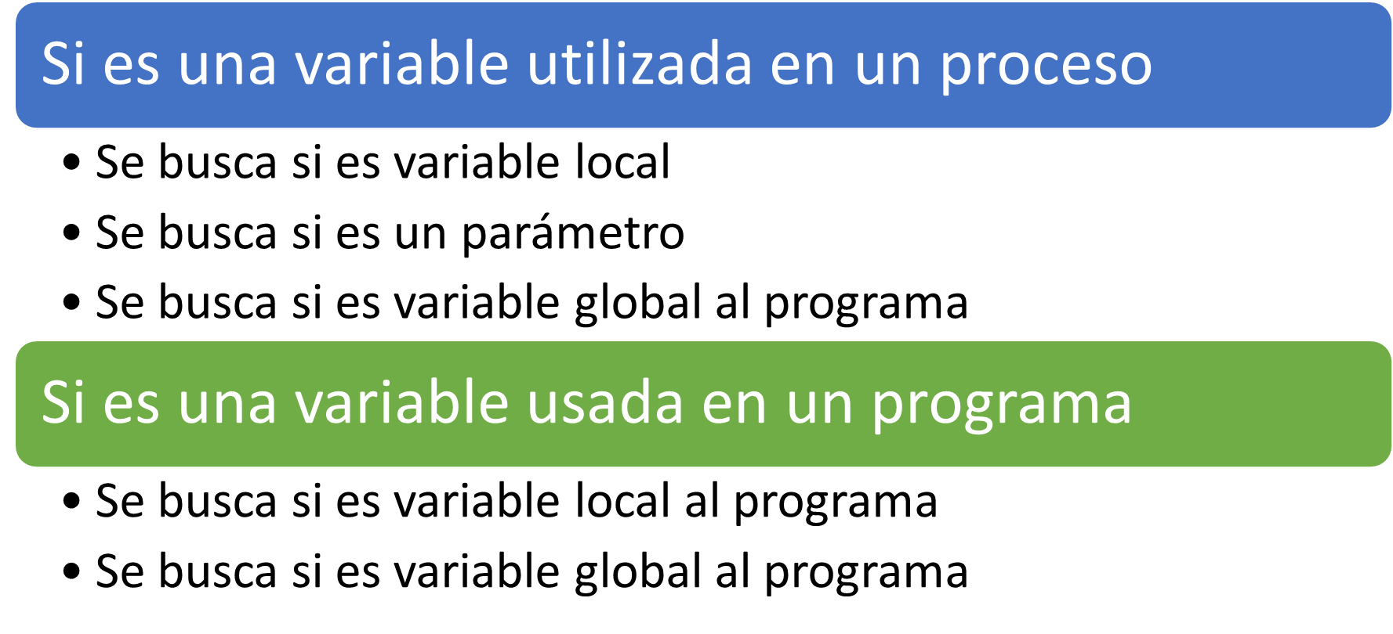
CADP – MODULARIZACION
ALCANCE DE LAS VARIABLES
Clase 3-4

Slide 10
CADP – MODULARIZACION
ALCANCE DE LAS VARIABLES
Program uno;
Var
x,a,b: integer;
procedure prueba;
var
x: integer;
begin
x:= 5;
write (x);
end;
Begin
x:=10;
prueba;
write (x);
End.
Program dos;
Var
x,a,b: integer;
procedure prueba;
Begin
write (x);
End;
Begin
x:=5;
prueba;
write (x);
End.
Program tres;
Var
x : char;
procedure prueba;
Var
x:integer;
Begin
x:= 4;
write (x);
End;
Begin
x:=‘a’;
prueba;
write (x);
End.
Qué imprimen?
Clase 3-4

Slide 11
CADP – MODULARIZACION
ALCANCE DE LAS VARIABLES
Program uno;
Var
x,a,b: integer;
procedure prueba;
type
días = 1..7;
var
x: integer;
begin
x:= 5;
end;
Begin
x:=10;
prueba;
write (x);
End.
Se puede declarar un tipo nuevo dentro de un módulo?
Si se puede donde puedo declarar variables de ese tipo nuevo?
Clase 3-4

Slide 12
CADP – MODULARIZACION
ALCANCE DE LAS VARIABLES
Program uno;
procedure prueba;
procedure auxiliar
var
…
begin
end;
var
x: integer;
begin
x:= 5;
end;
Begin
prueba;
End.
Se puede declarar un procedimiento dentro de otro?
Si se puede, desde donde se puede invocar a ese nuevo procedimiento?
Clase 3-4

Slide 13
CADP – MODULARIZACION
ALCANCE DE LAS VARIABLES
Program uno;
Var
x:integer;
procedure prueba;
procedure auxiliar;
var
…
begin
x:= 4;
end;
var
x: integer;
begin
x:= 5;
end;
Begin
prueba;
End.
Se puede? A que x se hace referencia ?
Se puede? A que x se hace referencia?
Clase 3-4

